Slide 1
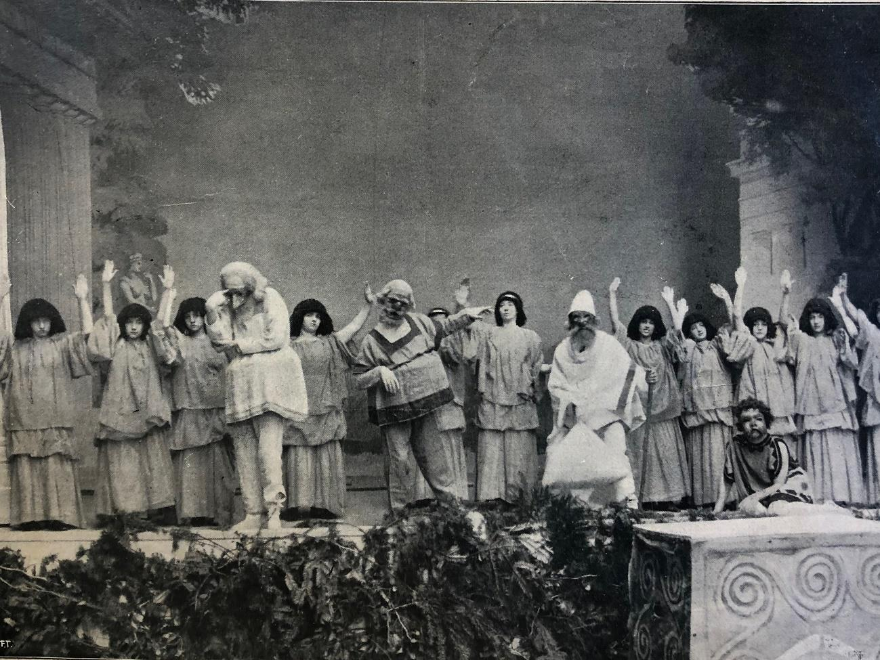
LICEO CLASSICO “P. ALBERTELLI”, CLASSE II B, A.S. 2022/2023,
Prof.ssa L. Palladini
L’APPRENDISTATO DI ETTORE ROMAGNOLI, DA STUDENTE AD APPASSIONATO CULTORE DEL TEATRO GRECO
a cura di Viola Bufacchi
Foto di scena dalle Nuvole di Aristofane al Teatro del Popolo di Milano (1913) in «L’illustrazione italiana», 9 marzo 1913

Slide 2
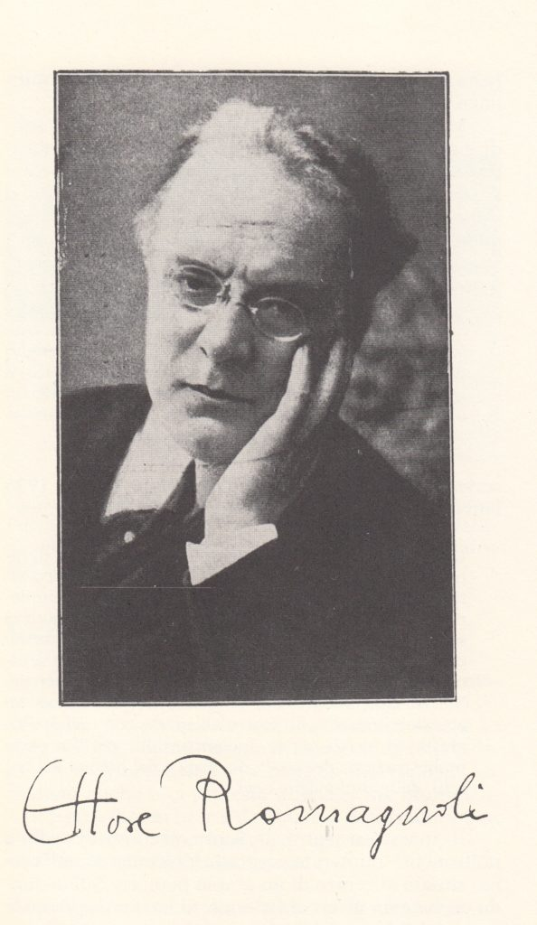
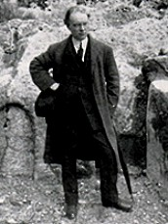
Ettore Romagnoli (Roma, 1871-1938) è stato un grecista e letterato molto importante nel panorama degli studi classici italiani anche se a lungo dimenticato. Ebbe un ruolo fondamentale nel favorire la diffusione e la conoscenza del teatro greco nel Novecento.

Slide 3
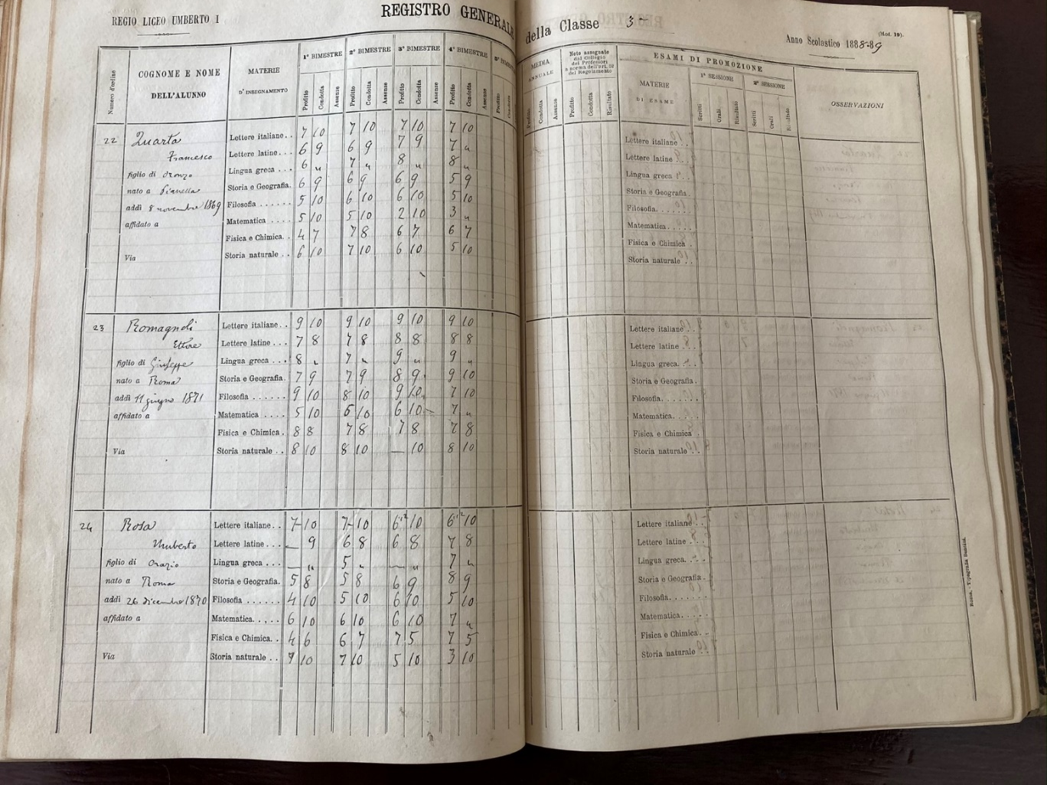
Romagnoli frequentò il
Regio Ginnasio-Liceo “Umberto I”, nel 1893 ottenne la laurea in Lettere presso la “Sapienza” . Qui venne introdotto agli studi filologici
Fotografia di un registro scolastico del Regio Liceo “Umberto I”, contenente i voti di E. Romagnoli nel III Liceo al nr. 23

Slide 4
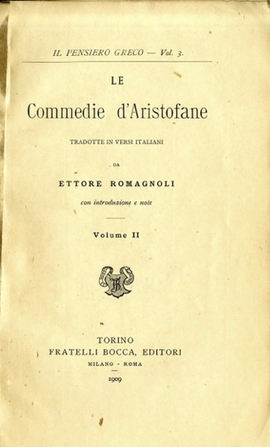
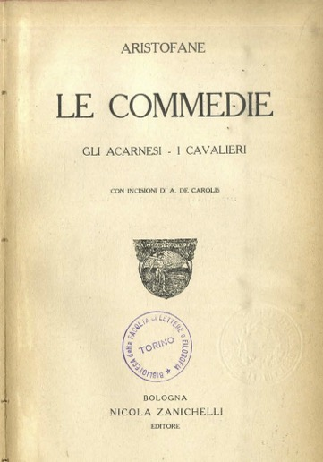
Romagnoli, che dai suoi maestri aveva appreso il rigore critico-filologico, non si appagò di questi insegnamenti, che pure mise a frutto con profitto studiando principalmente il teatro greco. S’interessò inizialmente alla commedia attica e iniziò fin dal 1890 ad occuparsi della traduzione delle commedie di Aristofane (Uccelli 1899, Acarnesi 1902, Tesmoforiazuse 1904, quindi tutte le commedie in due volumi).

Slide 5
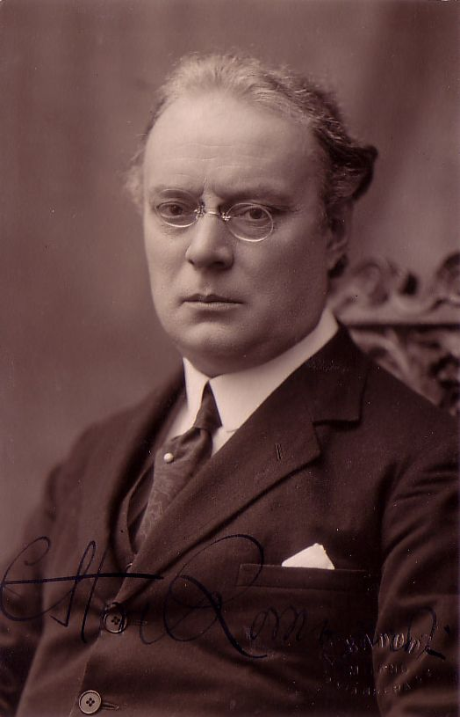
Iniziò a dedicarsi all’insegnamento liceale delle Lettere latine e greche in diverse città: da Spoleto a Lucca, Tivoli, Roma (1896-1905). Negli stessi anni (1896-1900) lavorò presso il Museo dei Gessi dell’Università di Roma come assistente di Emanuele Löwy, titolare della cattedra di Archeologia e Storia dell’arte, mentre a partire dal 1900 ottenne il titolo di libero docente di Letteratura greca. Nel 1905 vinse il concorso come professore ordinario presso l’Università di Catania, dove insegnò Letteratura greca e Lingua e letteratura tedesca fino al 1908, in seguito nel 1918 succedette a Giuseppe Fraccaroli alla cattedra di Letteratura greca all’Università di Pavia.

Slide 6
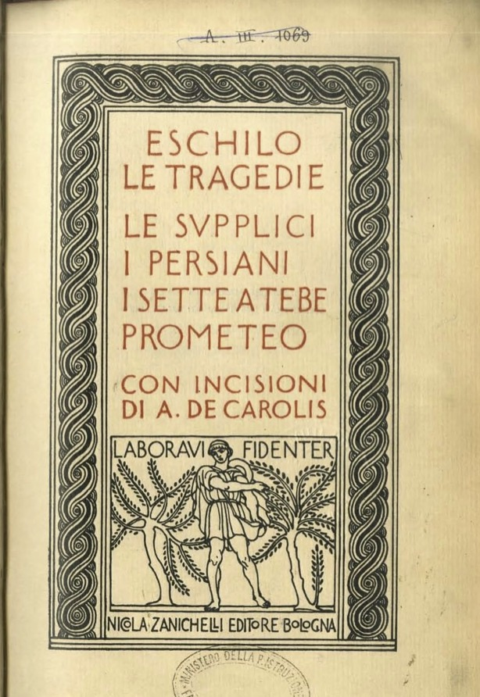
Basandosi sugli insegnamenti rigorosi di filologia iniziò la sua prodigiosa attività di traduttore, proseguita con grande intensità fino agli ultimi giorni della sua vita, tanto che a lui si deve la versione in lingua italiana anche di Eschilo, Euripide e Sofocle, oltre a Pindaro, l’Odissea (1923), l’Iliade (1924), Omero minore (1925), Teocrito (1925), Eronda (1926), Esiodo (1929), i poeti lirici (1932-1936, rist. 1959, 1969), i poeti alessandrini (1938).

Slide 7
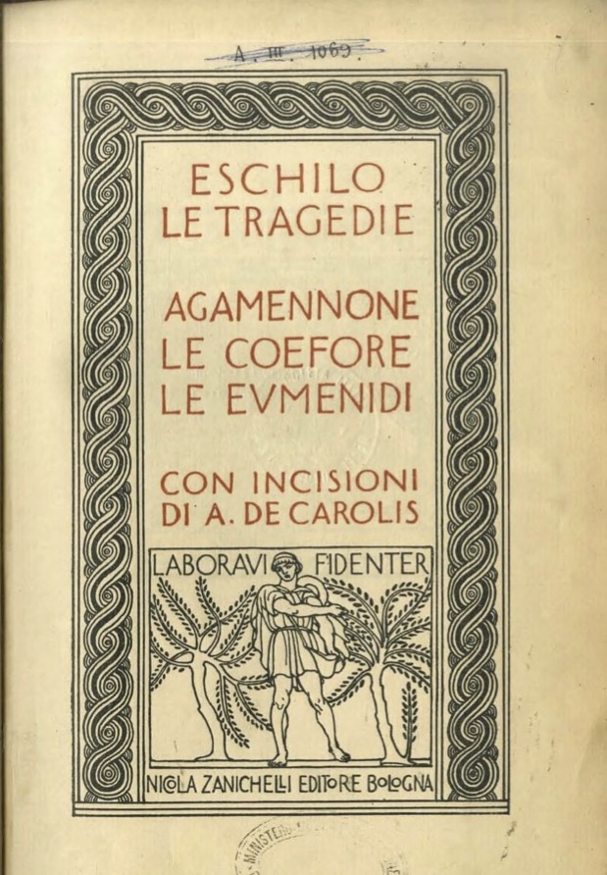
D’altra parte egli si oppose all’applicazione rigorosa del metodo filologico, perché, a suo avviso, esso non solo avrebbe impedito l’elaborazione originale del materiale di studio, ma avrebbe allontanato il popolo e gli artisti dal praticare, secondo la disposizione propria di ciascuno, lo studio della cultura classica. Questa consapevolezza si rafforzò in lui nel secondo decennio del Novecento convincendolo a una visione e interpretazione autonoma dei testi dell’antichità classica. Per lui l’uomo di scienza avrebbe dovuto coincidere con il divulgatore e sarebbe dovuto essere principalmente un intermediario tra il mondo antico e la contemporaneità.

Slide 8
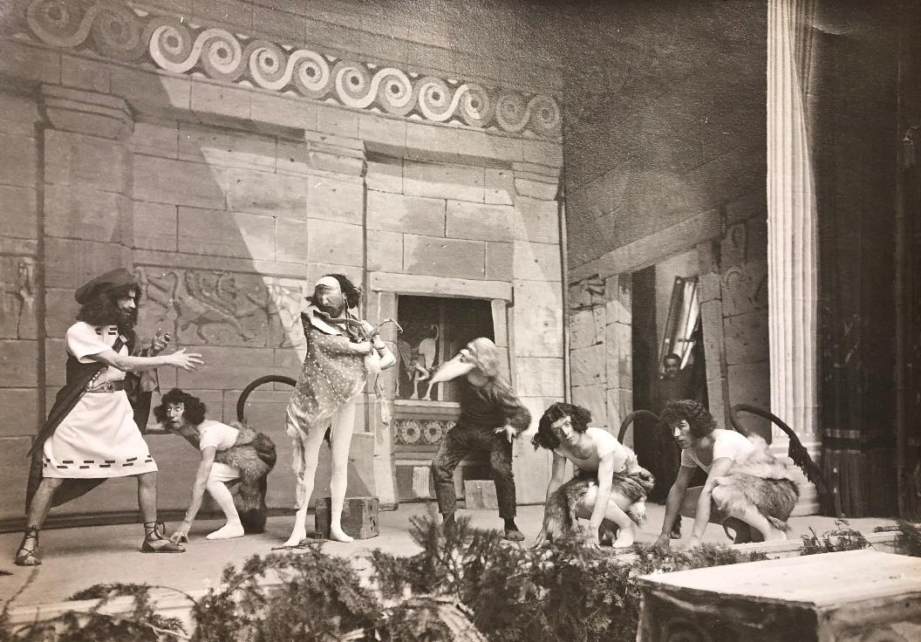
La singolarità della sua produzione risiede quindi non solo nella straordinaria attività di traduttore, ma anche nella scelta di affiancare ad essa quella di drammaturgo e poeta. Il suo intento era quello di favorire quanto più possibile la conoscenza del teatro greco, a cui dedicò numerosi saggi critici. Inoltre volle farlo rivivere nella contemporaneità dedicandosi alla messa in scena dei drammi tradotti.
Foto di scena da Ciclope di Euripide al Teatro del Popolo di Milano (1913). Fondo archivistico-bibliotecario Ettore Romagnoli

Slide 9
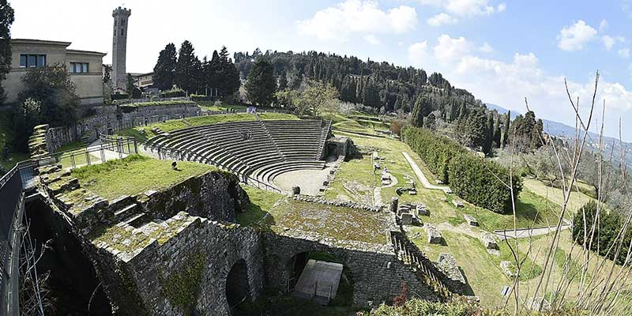
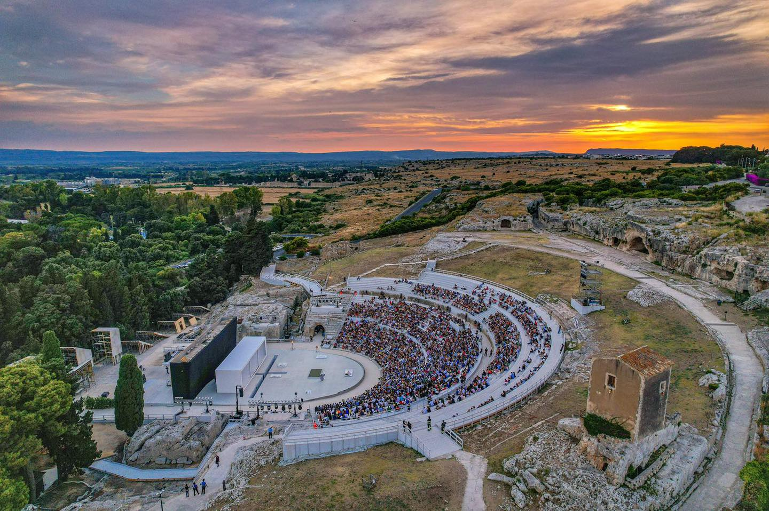
Teatro Romano di Fiesole
Teatro Greco di Siracusa
Questa iniziativa, concepita tra il 1911 e il 1913 attraverso la direzione di un gruppo di allievi dell’Università di Padova, che si esibirono sotto la sua guida in varie città dell’Italia Settentrionale, è all’origine di tutte le rappresentazioni di drammi antichi diurne ed all’aperto che si sono da allora succedute in teatri ugualmente antichi (Verona, Fiesole, Ostia antica, Segesta, Siracusa, Epidauro, Atene).

Slide 10
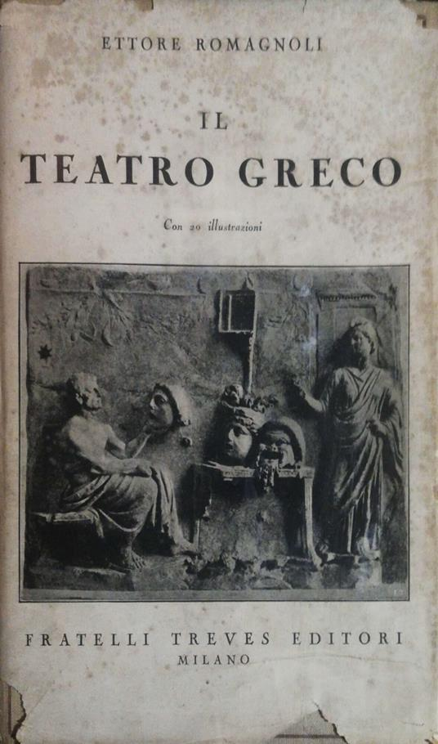
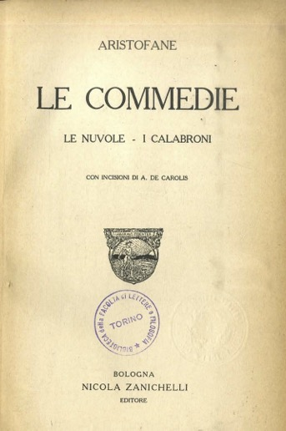
I drammi scelti e da lui stesso tradotti per quei primi esperimenti teatrali furono le Baccanti, l’Alcesti e il Ciclope di Euripide, nonché le Nuvole di Aristofane. Dal 1914 iniziò la sua collaborazione come direttore artistico per le rappresentazioni classiche di Siracusa, portando in scena al teatro greco l’Agamennone (1914), le Coefore (1921), l’Edipo re e le Baccanti (1922), Sette a Tebe e Antigone (1924), Medea, Ciclope, Satiri alla caccia e Nuvole (1927).

Slide 11
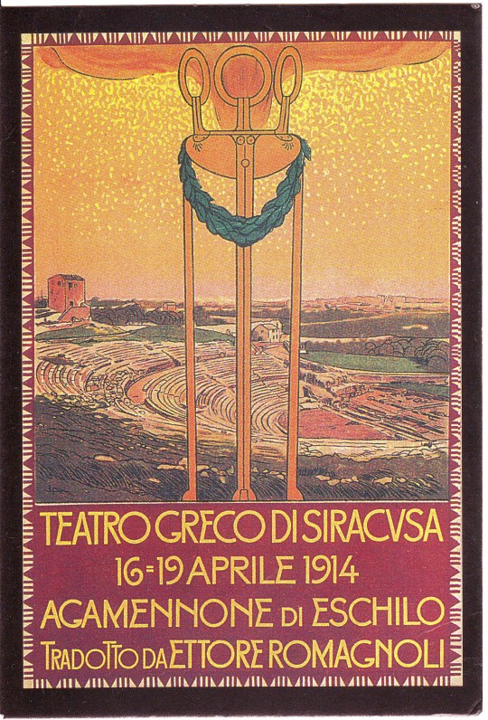
Romagnoli contribuì alla nascita dell’Istituto Nazionale del Dramma Antico (I.N.D.A.) di Siracusa nel 1925; tuttavia, nel corso del suo incarico presso questo Istituto, proseguì la sua attività teatrale anche autonomamente allestendo in teatri antichi e siti archeologici italiani produzioni di testi antichi e drammaturgie originali, favorendo la fortuna del teatro antico presso un pubblico più ampio.
La prima rappresentazione ebbe luogo il 16 aprile 1914 alla presenza di oltre 8.000 spettatori. La compagnia di Gualtiero Tumiati fece rivivere sulla scena, dopo oltre duemila anni, l’Agamennone di Eschilo nella traduzione dello stesso Romagnoli, il quale curò anche la direzione artistica e i commenti musicali. In figura la locandina.

Slide 12
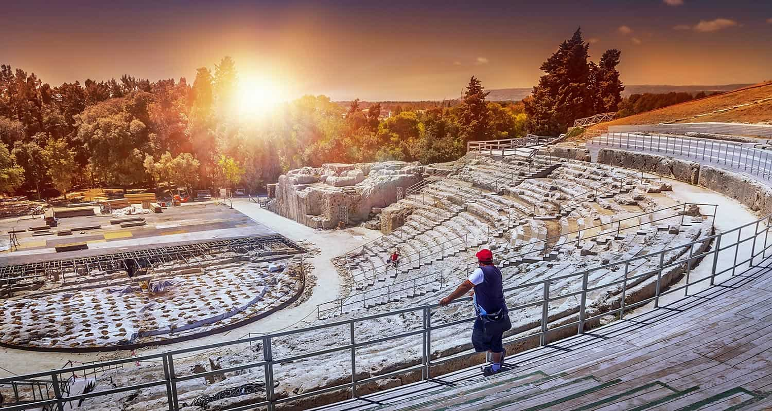
Se nell’ultimo secolo gli Italiani e gli Europei hanno riscoperto il teatro antico come uno spettacolo vero e proprio, oltre la dimensione libresca, dobbiamo ringraziare il talento e la passione di Ettore Romagnoli, ma anche il Regio Liceo “Umberto I” e la Facoltà di Lettere della “Sapienza”.

Slide 13
Possiamo veramente dire:
PLAVDITE!

